Slide 1

画像情報によるスマートセルフ 精算システムの開発
2019/02/017
計算機システム研究室
段原 丞治
Notes:
【まなべ】
これから、画像情報によるスマートセルフ精算システムの開発と題しまして、計算機システム研究室の段原 丞治が発表させていただきます。

Slide 2
発表概要
研究背景
研究目的
研究方針
開発（要求定義～テスト）
まとめ
Notes:
【まなべ】
目次はこのようになっております。

Slide 3
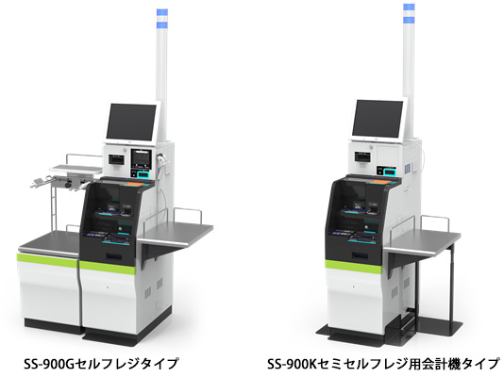
研究背景
現在の日本では少子高齢化の進行による人的資源が減少
サービス業者にも人手不足の問題が深刻化おり、セルフレジの導入が進んでいる。セルフレジは導入コストが高いという問題
https://www.toshibatec.co.jp/release/20160208_01.html
Notes:
研究背景としましては、現在日本では少子高齢化が進んでおり、働き手が減少しております。
サービス業者にも人手不足の問題が深刻化おり、セルフレジの導入が進んでいます。しかしながら、セルフレジは導入コストが高いという問題があります。

Slide 4
研究目的・目標
<目的>
資金力を持たない店舗でも導入しやすく、安価で人手のかからないスマートモビリティレジシステムの提案と開発
<目標>
グループでV字開発モデルに基づいて開発
ラズベリーパイとWebカメラを使用し、商品をバーコードの番号で判断
商品の取捨選択から決済に至るまでの一連の流れを行えるシステムの開発
Notes:
人手不足が深刻化している中小店でも導入できる、低コストなバーコード識別システムを作成することを研究目的としました。
研究目標は、オープンソースの画像処理ライブラリを使用し、
バーコードを識別するシステムをグループでV字開発モデルに基づいて開発を行うことです。

Slide 5
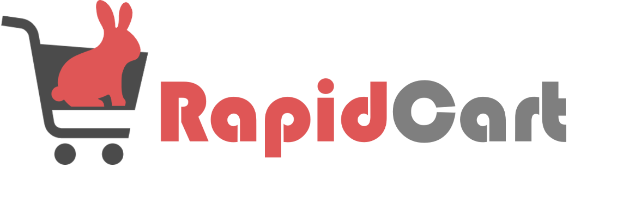
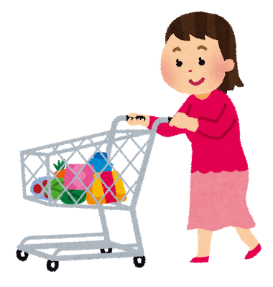
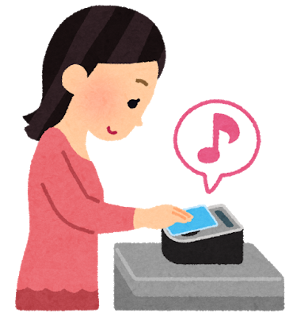
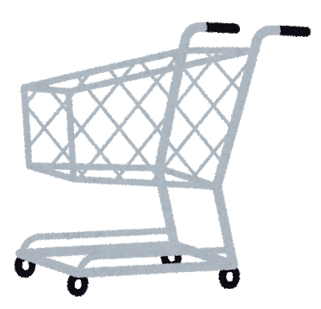
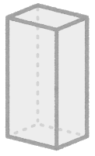

Summary
実装部分
顧客情報とカゴ情報を結びつける
カゴ上で商品情報取得
決済
Notes:
【段原】
開発したシステムの概要を説明します。
入店時にユーザ情報とカゴを結びつけます。
ユーザはカゴへ商品を出し入れすることで買い物を行います。
退店時にカゴの中に入っている商品の決済が自動で行われ、ユーザの口座から合計金額がひかれる仕組みになっています。
今回は、スライドの赤枠で囲った部分のみの実装となっています。
理由としましては、研究目的達成のため、実装優先度の高いものを選定したからです。

Slide 6
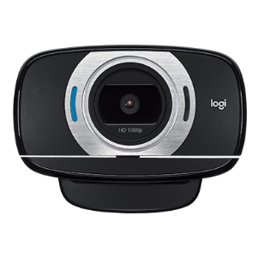
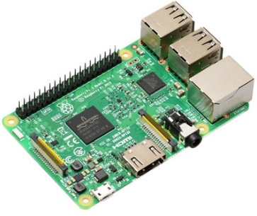
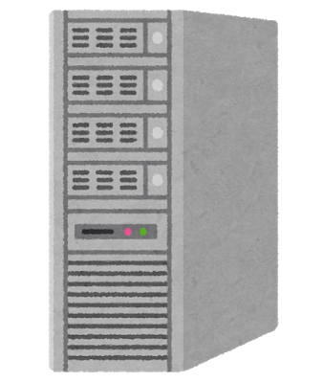
システムの動作の概要
実装担当
Raspberry pi
画像データ
フラグ(追加or削除)
サーバ
決済システム
商品管理DB
バーコード
商品
各種
センサ
識別結果
Notes:
次に、システム側の動作の概要について説明します。
初めに、カゴに設置してあるRaspberryPiと各種センサーを用いてバーコードが写っている写真を取得し、サーバに送信します
サーバ側では画像処理を行って画像からバーコード番号を識別します。識別が成功するとバーコード番号をDBに保存します。
バーコード番号の識別後に、識別結果をRaspberryPiへ送信します。
実装に関しては、赤枠で囲っている部分を私が、それ以外を真鍋さんが担当しました。

Slide 7
研究方針 V字開発モデル
<役割分担>
段原:サーバ側
真鍋:エッジ側
<開発>
V字開発モデルに従って行う
開発の要求定義、設計(UML図を使用)
実装したシステムのテストおよび検証
要求分析
総合テスト
検証
基本設計
結合テスト
検証
詳細設計
単体テスト
検証
実装
Notes:
【段原】
本研究では、グループで開発を行いました。開発者同士のコミュニケーションギャップの解消のため、V字モデルに従い開発・検証を行いました。
設計の際には、Unified Modeling Languageという統一モデリング言語を用い、あいまいな定義になるのを防ぎました。

Slide 8
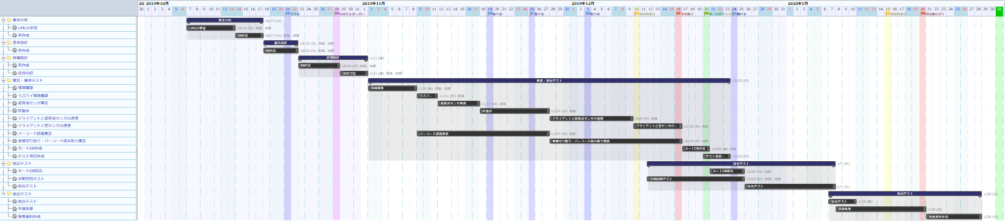
スケジュール管理
Notes:
【段原】
スケジュール管理にはガントチャートを使用し、グループでの開発を進めました。

Slide 9
システムの構成

Slide 10
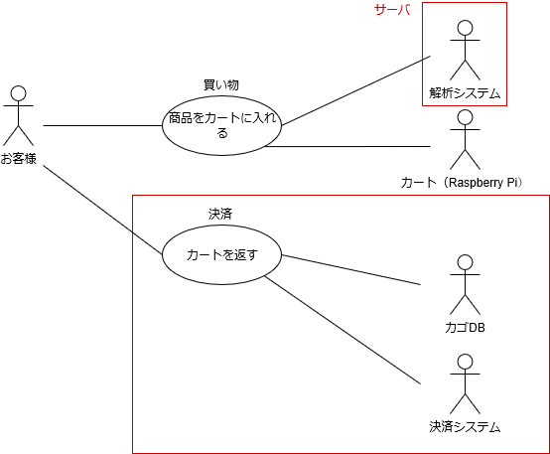
要求分析
ユースケース図を用いて要求分析を行った
・ユーザはカゴに商品を出し入れして
買い物をする
・商品の追加・削除の判断はエッジ側で行う
・商品の識別はサーバが行う
・ユーザは退店時にレジに並ぶことなく
決済を済ませる
Notes:
ユースケース図を用いて要求分析を行いました

Slide 11
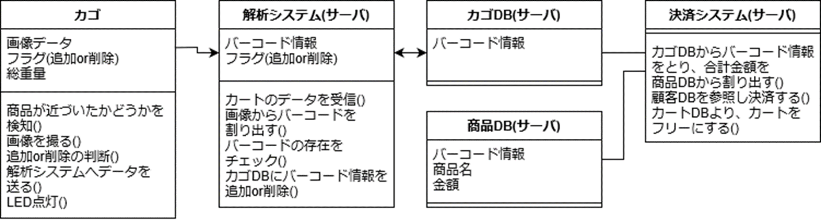
基本設計
クラス図を用いて基本設計を行った
カゴ :商品の画像を撮影し、サーバに送る
解析システム :受信した画像からバーコード番号に識別
カゴDB :ユーザが購入する商品を管理
商品DB :商品の値段、名前、バーコード番号を管理する
決済システム :ユーザの退店時に決済を行う
Notes:
クラス図を用いて基本設計を行いました。
私が実装を行った部分は、赤い部分の解析システムと決済システムです。後ほどそれらの機能について説明します

Slide 12
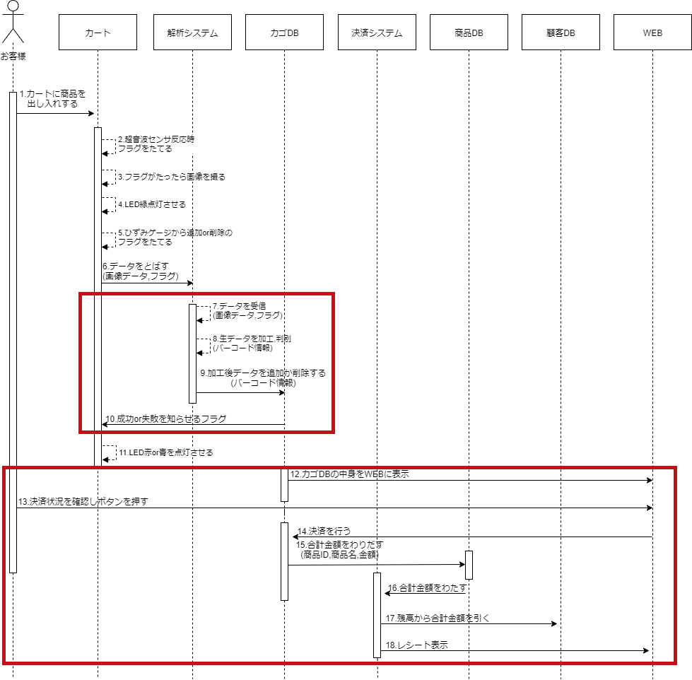
詳細設計
シーケンス図を用いて詳細設計を行った
詳細設計ではシーケンス図を用いて動的なシステムの動作を設計する
Notes:
詳細設計ではシーケンス図を用いて動的なシステムの動作を設計を行いました

Slide 13
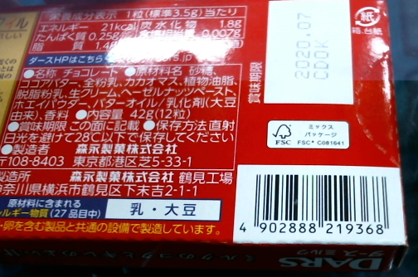
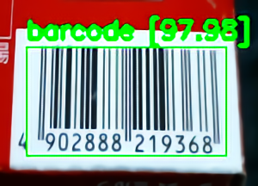
解析システム(バーコード番号識別)
入力
サーバ処理
出力
JAN:4902888219368
Notes:
解析システムの入出力説明します。
入力はraspberrypiから送られてきた画像データです。
次にその画像をYoloで解析し、画像の中からバーコードが写っている部分を切り取ります。
Yoloとはオブジェクト識別機械学習アルゴリズムの1つです。
次に、バーコード識別ライブラリ、pyzbarに画像を投げ番号を取得します。
pyzbarは画像に占めるバーコードの割合が少ないと精度が下がる問題があります。
特に、カメラと商品の距離が離れているときに問題が顕著化します。
そこで、Yoloを使用し画像の中のバーコードの部分のみを切り取り、pyzbarに渡すことで精度向上を試みました。
出力は、バーコード番号とラズベリーパイ側に送信する解析の結果です。

Slide 14
決済システム
WebページとDBを使用して決済システムを構築
Webページ作成には、Apache2とPHPを使用
DBはMariaDBを使用
モジュール | 機能
商品一覧表示 | ユーザの購入予定商品をリストで表示する
合計金額算出 | ユーザの購入予定商品の合計金額を割り出す
決済 | ユーザの口座から購入金額をひく
Notes:
決済システムの機能について説明します。
商品一覧表示は、ユーザが購入予定の商品を管理するカゴDBを参照してWebページに表示しています。
合計金額算出には、商品情報DBを参照して合計金額を割り出します。
決済は、先ほど割り出した合計金額をユーザの口座管理DBから引きます。

Slide 15
実装環境・検証
Notes:
次に実装・検証についてお話しします。

Slide 16
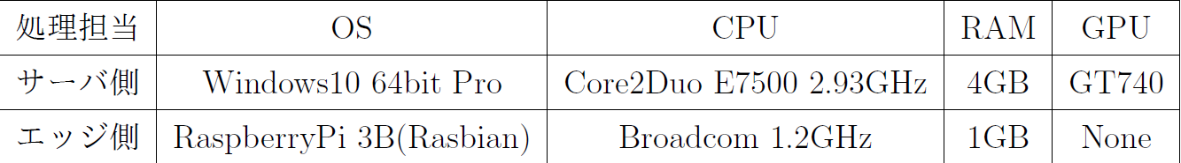
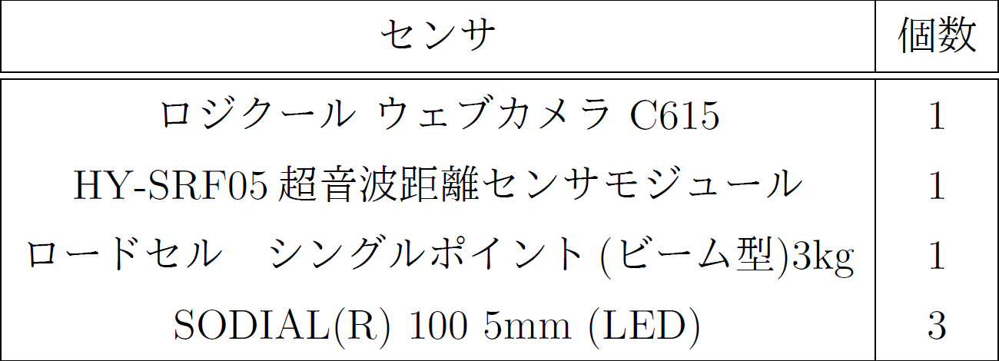
実装環境
Notes:
実装環境について説明します。画像解析はサーバで行いました。サーバのOSはWindows10です。エッジ側はraspberry pi 3Bを使用しました

Slide 17
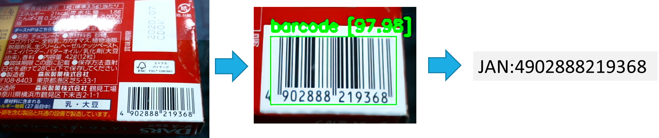
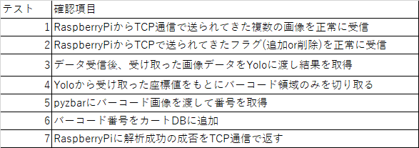
単体テスト・結合テスト
Yolo :画像からバーコード領域を識別
Pyzbar :画像から番号を識別
Notes:
単体テストでは、商品画像のバーコード識別にYoloを使用して要件を満たすことができるか確認をしました。
検証結果は、カメラから10cm以上離れた場合でも90%以上の識別精度を保つことができる結果になりました。
サーバ通信、バーコード識別、DBなどに対して、単体テストを行いました。
それらを連携させクラス間での動作がうまくいくかの検証に結合テストを用いて確認を行いました。
-----------------------------------------------------------------------
画像判定の話をする
実装に関する部分の話
使用ライブラリの利用目的を話す

Slide 18
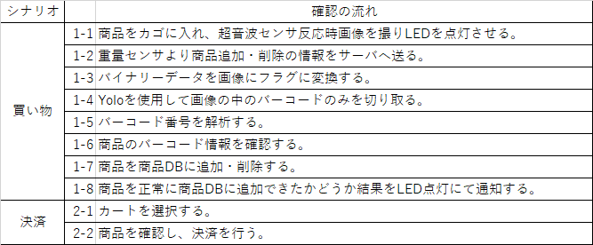
総合テスト
Notes:
最後に架空のユーザを想定して動作確認を行うことでユースケース図にまとめてある動作を満足しているかを確認しました。

Slide 19
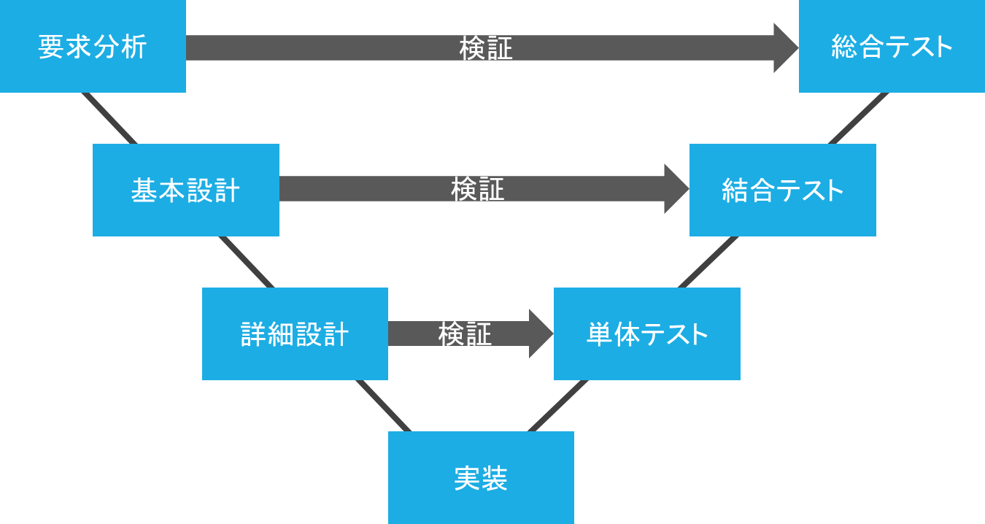
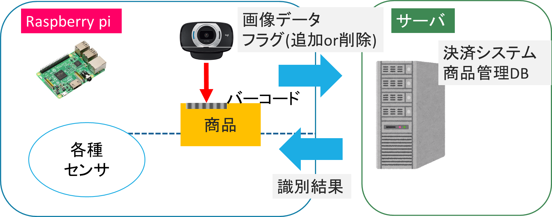
まとめ
V字モデル開発に従ったグループ開発を行うことで、画像情報によるスマートセルフ精算システムを実現
Notes:
最後にまとめになります。
本研究ではＶ字開発モデルに従って画像情報によるスマートセルフ精算システムのグループ開発を行いました。
実装してテストを行った結果、要求や設計を満足したシステムを制作できました。
グループで実装を円滑に行うために GitHub を使用して行いました。
今回開発したシステムは、高い安定度を維持することができれば、既存のセルフレジと比べて極めて安価なリソースでサービスを提供することが可能であることを確認した。

Slide 20
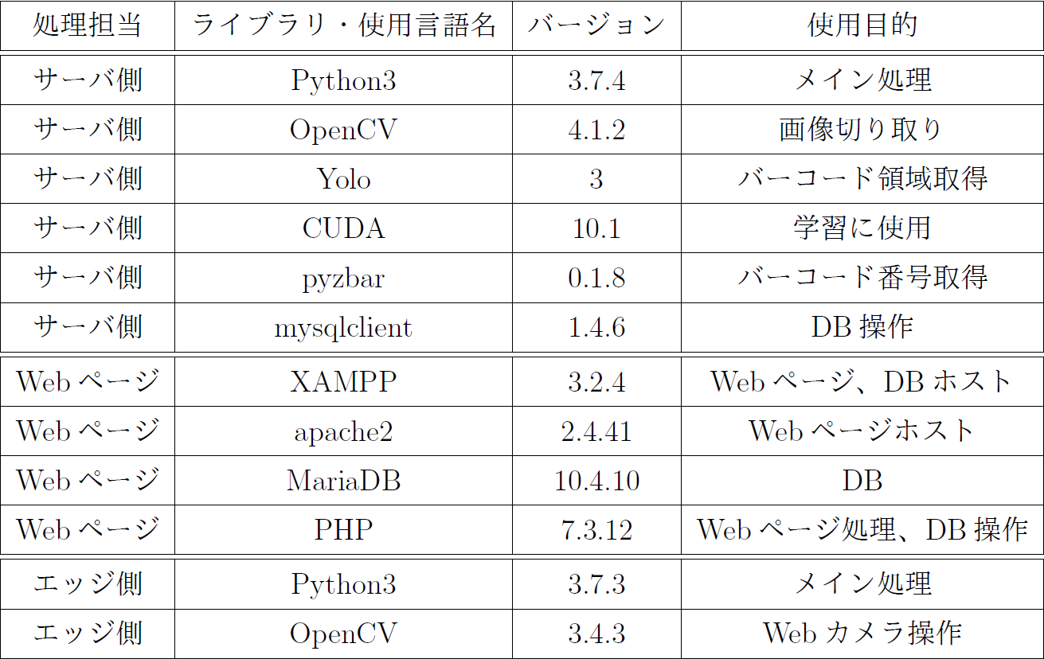
使用ライブラリ
Notes:
【段原】
サーバ側、エッジ側双方で開発言語としてPython3を使用しました。本研究では、画像からバーコードの位置を特定し、バーコード部分のみを切り取るためにYoloを使用しました。
Yoloとはオブジェクト識別機械学習アルゴリズムの1つであり、Webカメラを利用したリアルタイム検出も可能となっています。
Yoloは、バーコードの識別は可能ですが番号自体の識別はできません。
番号の識別を行うために、pyzbar（パイズバー）というバーコード番号識別ライブラリを使用して、画像から番号への識別を行いました。
------
時間的に削る

Slide 21
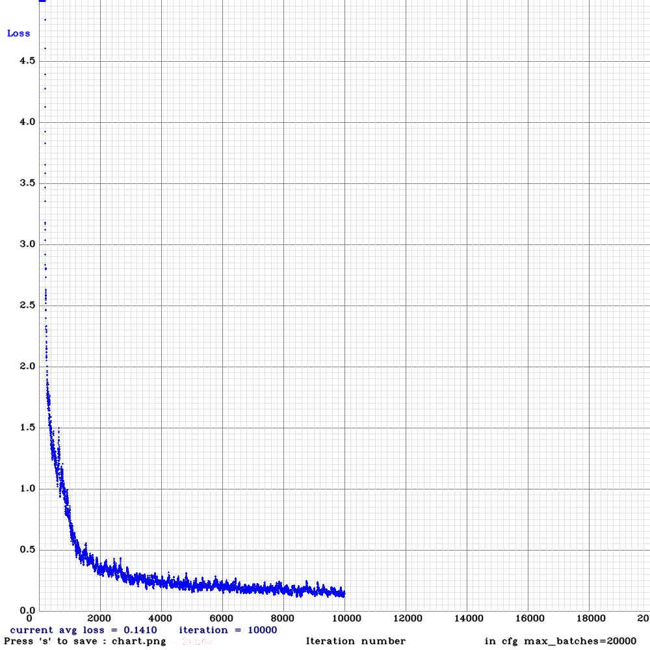
Yolo v3の学習設定
・学習使用したGPU
GTX1050Ti 4GB
・学習に使用した教師データ数
約2600枚
・イテレーション回数
10000回
Notes:
Yoloの学習設定はスライドのようになっています。学習に使用した教師データ数は約2600枚となっています。
左のグラフは、学習回数と損失の値を表しています。
学習が進むにつれ、損失が少なくなっていることがわかります。学習が4000回を超えたあたりで損失が安定していることが確認できます。
---------
いらん

